Slide 1
Tilastointi- ja tulospalveluohjelma
Koulutus seuratoimitsijoille

Slide 2
Palvelusivusto
JOUKKUEENJOHTAJA

Slide 3
PALVELUSIVUSTO
Henkilösivustolla on henkilöiden kaikki tiedot jotka itse päivitetään.
Seuran palvelusivustolla tehdään mm: sarjailmoittautumiset, seurojen yhteistietojen päivitys (+ haku tietokannasta), pelaajasiirrot (Pelaajaliikennesopimus), turnausanomukset ja kansainväliset ottelulupa-anomukset.
Joukkuesivustolla haetaan joukkueen henkilöt tietokannasta. Sieltä on pääsy (mm. reaaliaikaisen tulospalvelun ja tilastoinnin tekemiseen joukkuekohtaisesti).
Joukkuekohtaiset käyttäjätunnukset ovat seurallasi, johon joukkueenjohtaja laittaa oman salasanansa.
Joukkueen perustiedot
Joukkueen kokoonpano (valtakunnan sarjat)
Joukkueen ottelut (seura / joukkue)

Slide 4
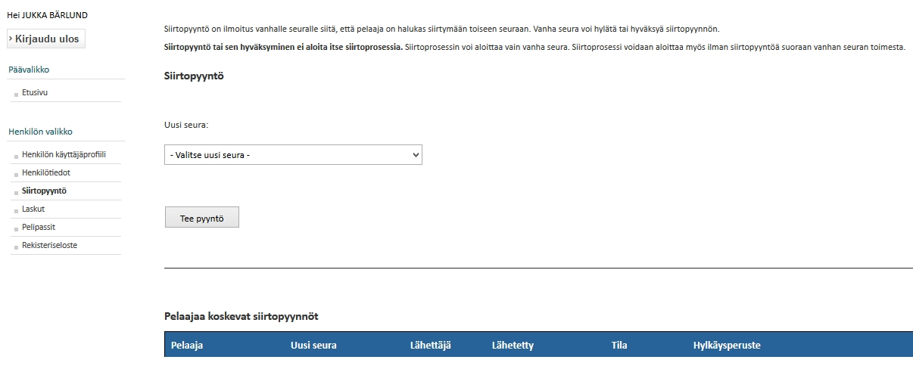
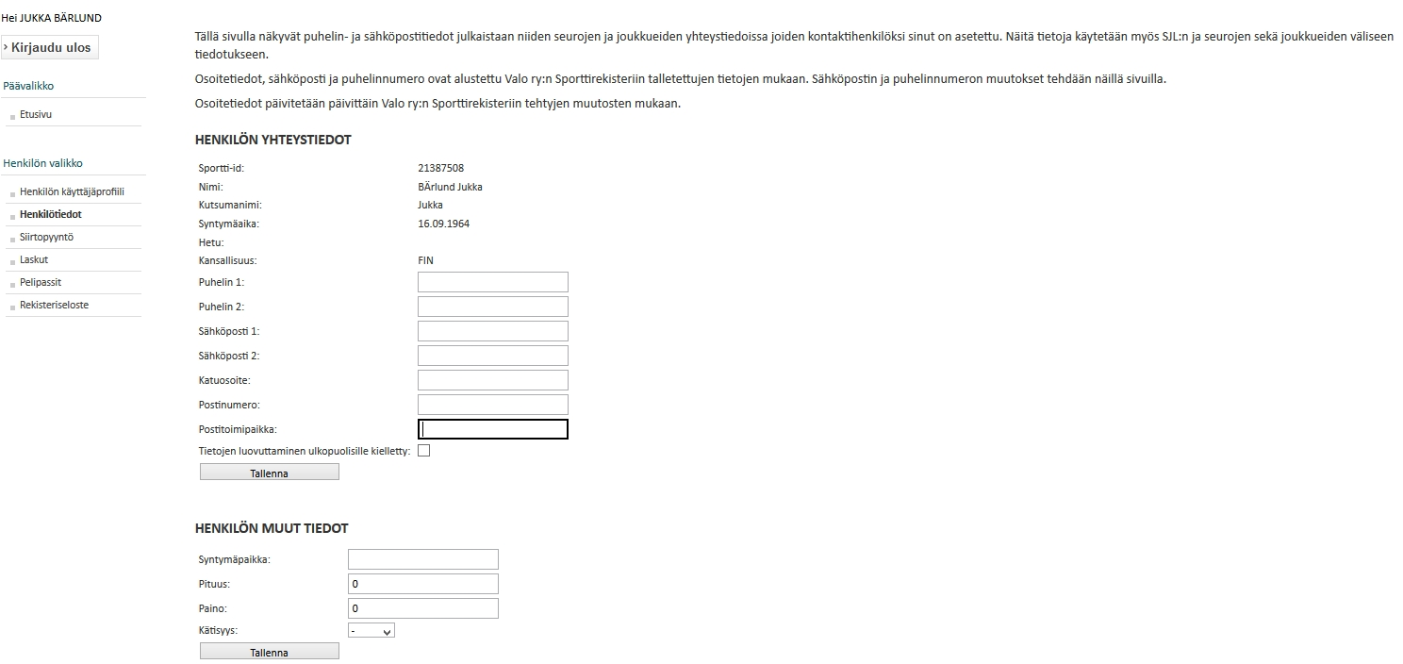
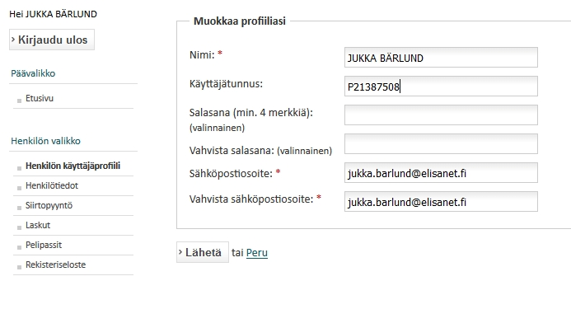
HENKILÖSIVUSTO
Kirjaudu Henkilötunnuksilla Palvelusivustolle http://www.finhockey.fi/palvelut/palvelusivusto/
Tästä osiosta voit tehdä itseäsi koskevan siirtopyynnön seuraasi
Valitse Uusi seura ja Paina Tee Pyyntö
LASKUT osiossa näkyvät mm. ”korttimaksut”
PELIPASSIT osiossa näkyy Pelipassisi tilanne ja historia
Henkilötiedot osiossa lisätään ne tiedot jotka näkyvät mm joukkuetiedoissa:
Sähköposti ½
Osoite
Puhelin
Tämä ei estä yhteystietojesi näkymistä kontaktihenkilönä
MUISTA AINA TALLENTAA
Vaihda 1. kirjautumiskerralla salasana
Paina Lähetä

Slide 5
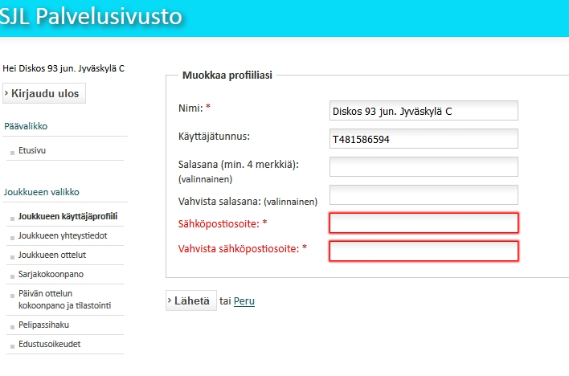
JOUKKUESIVUSTO/ joukkueen käyttäjäprofiili
Kirjaudu joukkuetunnuksilla Palvelusivustolle http://www.finhockey.fi/palvelut/palvelusivusto/
Vaihda salasana 1. kerralla
Anna ”joukkueen” sähköpostiosoite ja vahvista se
Paina Lähetä

Slide 6
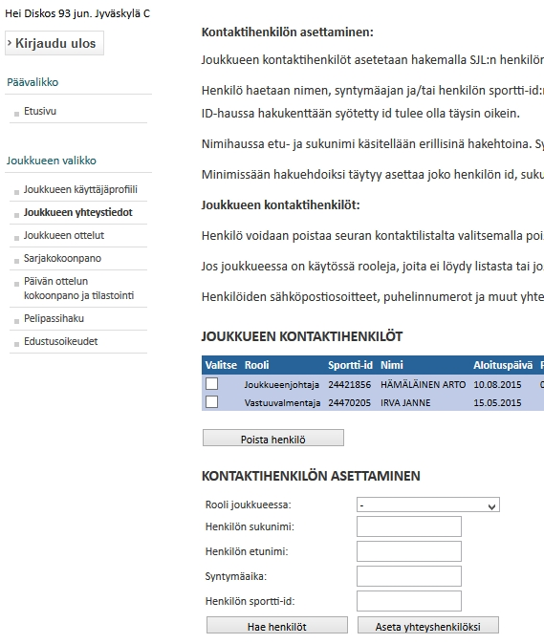
JOUKKUESIVUSTO
Kirjaudu joukkuetunnuksilla Palvelusivustolle http://www.finhockey.fi/palvelut/palvelusivusto/
Yhteystiedot osiossa valitaan KONTAKTIHENKILÖT
Kirjoita henkilön Sukunimi ja etunimi tai Sportti-id
Paina hae henkilöt, ruksi oikea ja valitse Rooli joukkueessa
Aseta haluessasi yhteyshenkilöksi joukkueeseen
Paina Lisää (tai ruksi listasta ja poista)

Slide 7
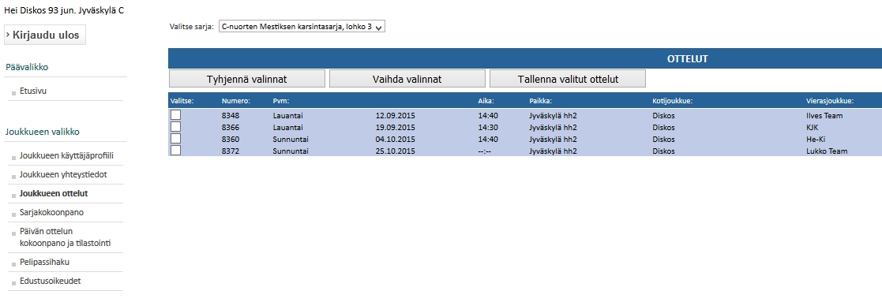
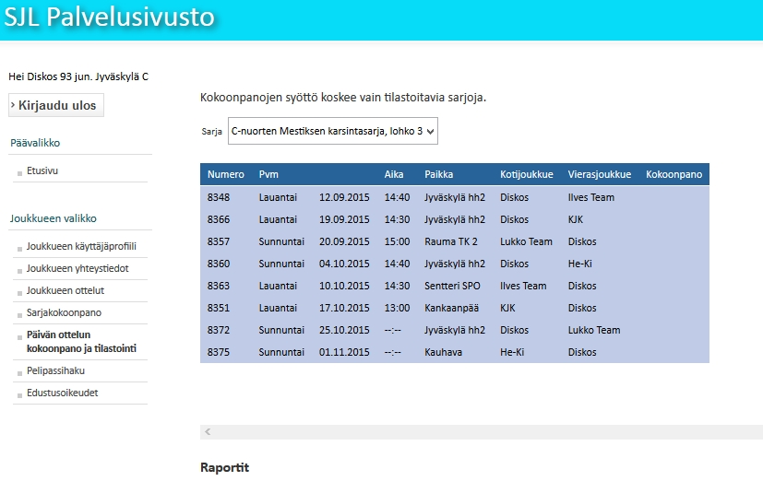
JOUKKUESIVUSTO
Joukkueenottelut osiossa näet joukkueen ottelut valittuasi sarjan
Täällä laitetaan ottelun alkamisaika ja paikka Muista tallentaa
Päivän ottelun kokoonpano ja tilastointi

Slide 8
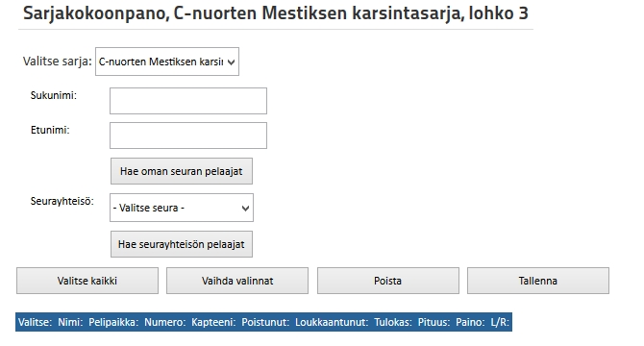
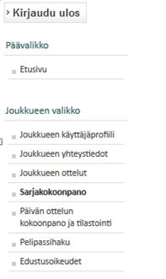
JOUKKUEEN PERUSKOKOONPANO
Kirjaudu joukkuetunnuksilla Palvelusivustolle http://www.finhockey.fi/palvelut/palvelusivusto/
Valitse Sarjakokoonpano
Valitse sarja
Sarjakokoonpano aukeaa

Slide 9
JOUKKUEEN PERUSKOKOONPANO
Kirjoita pelaajan nimi
Paina Hae
TAI hae kaikki kerralla
Tarvittaessa valitse Seurayhteisön pelaajat

Slide 10
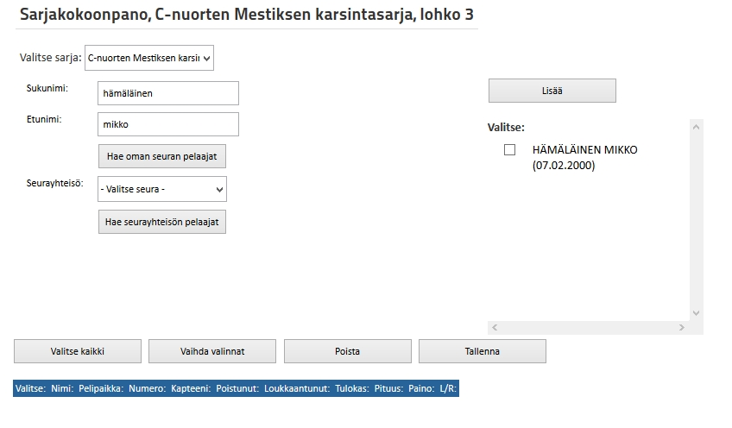
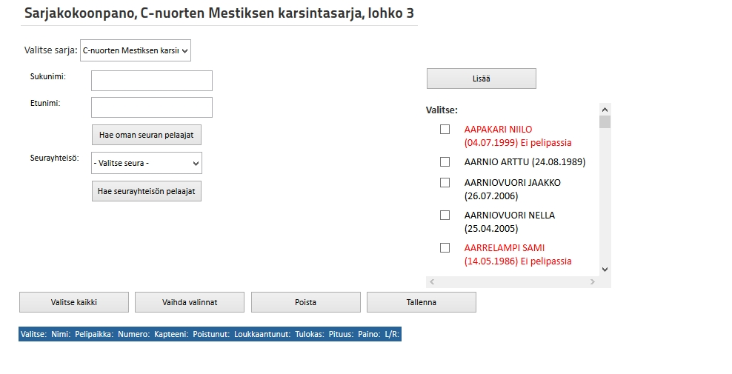
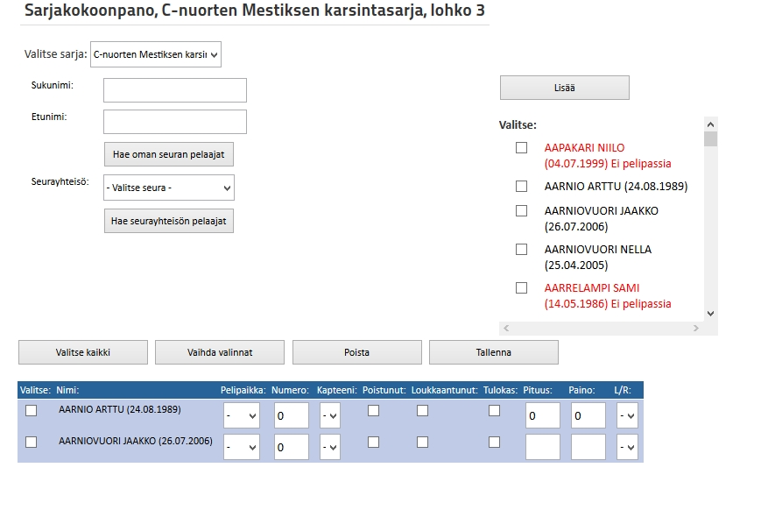
JOUKKUEEN PERUSKOKOONPANO
Yksittäinen pelaaja
tai kaikki valittavat pelaajat ruksitaan
Paina Lisää
Muista tallentaa !!!
Jos haluat poistaa pelaajan peruskokoonpanosta, valitse pelaaja ruksilla
Paina Poista

Slide 11
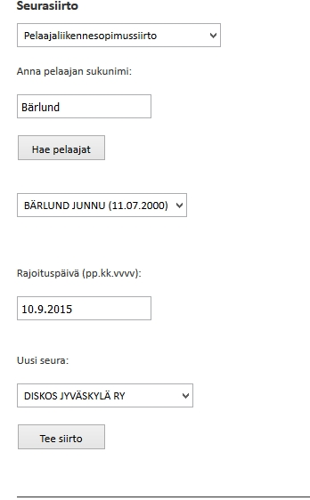
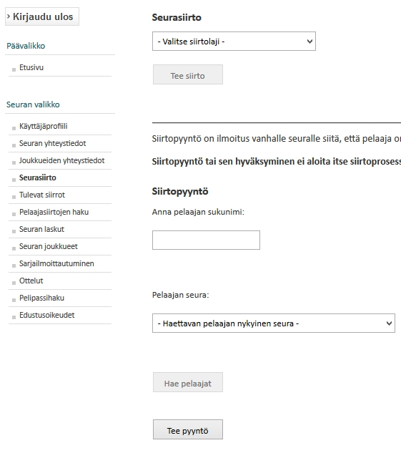
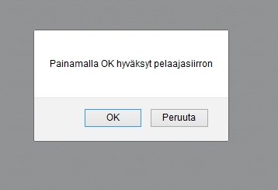
PELAAJALIIKENNESOPIMUSSIIRTO HUOM!!! KIRJAUTUMINEN SEURAPALVELUTUNNUKSILLA
Valitse Seurasiirto
Valitse siirtolajiksi Pelaajaliikennesopimussiirto
Kirjoita Pelaajan nimi ja Paina Hae pelaajat
Valitse Pelaaja riippuvalikosta
Aseta halutessasi Rajoituspäivä
Valitse Uusi seura
Paina Tee siirto
Hyväksy pelaajasiirto

Slide 12
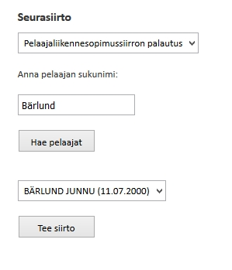
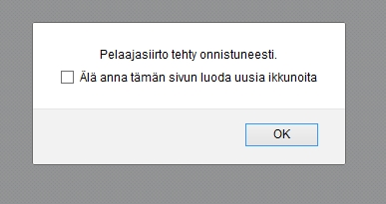
PELAAJALIIKENNESOPIMUSSIIRRON PALAUTUS HUOM!!! KIRJAUTUMINEN SEURAPALVELUTUNNUKSILLA
Valitse Seurasiirto
Valitse siirtolajiksi Pelaajaliikennesopimussiirron palautus
Kirjoita Pelaajan nimi ja Paina Hae pelaajat
Valitse Pelaaja riippuvalikosta
Paina Tee siirto
Hyväksy pelaajasiirto
PELAAJA ON PALAUTUNUT OMAAN SEURAANSA

Slide 13
JOUKKUEEN PERUSKOKOONPANO
Pelaajan voi poistaa jollei häntä ole kertaakaan merkitty pelaavaan kokoonpanoon
Muista merkitä pelaajan pelipaikka, numero ja muut tiedot peruskokoonpanoon
Peruskokoonpano aina uudestaan sarjan vaihtuessa
Kun teet muutoksia muista TALLENNA

Slide 14
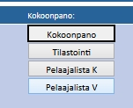
JOUKKUEEN OTTELUKOKOONPANO
Molemmat joukkueet luovat oman ottelukokoonpanonsa pelipäivänä
Ottelupäivänä joukkuesivustolle ilmestyy kyseisen ottelun kohdalle
Kokoonpano
Tilastointi (Aktiivinen vain pelipäivänä +2h)
Paina Kokoonpano

Slide 15
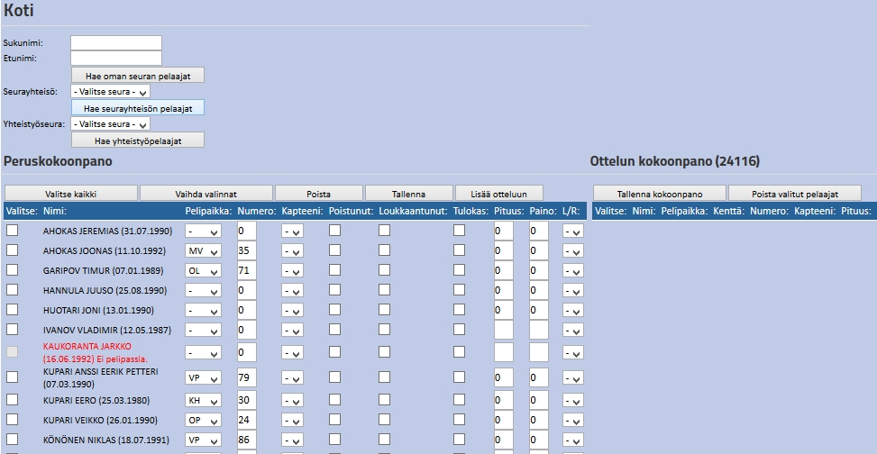
JOUKKUEEN OTTELUKOKOONPANO
Rastita pelaavat pelaajat peruskokoonpanosta
Valittuasi kaikki pelaajat, paina ”Lisää otteluun”, jolloin pelaajat siirtyvät ”Ottelun kokoonpano”-sarakkeeseen
Mikäli pelaaja on
Punaisella
EI kokoonpanoon

Slide 16
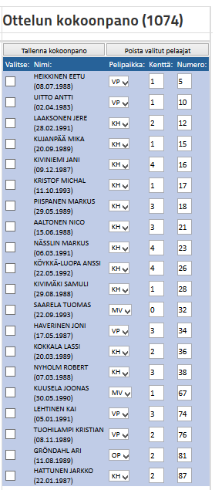
JOUKKUEEN OTTELUKOKOONPANO
Ottelukokoonpanossa valitaan pelaajan
pelipaikka ja kentällinen (1-4)
Tarvittaessa korjaa pelinumero
Jos valitaan virheellinen pelaaja kokoon
panoon, niin rasti ruutuun ja ”Poista valitut pelaajat”
Tarkista vielä, ettei samassa ketjussa samalla
pelipaikalla ole kahta pelaajaa.
Maalivahdit kenttiin 1 (aloittava)
4 (varamaalivahti)
Kun kokoonpano on kunnossa, paina
”Tallenna kokoonpano”.
Huom.Tiedot tallentuvat myös peruskokoonpanoon

Slide 17
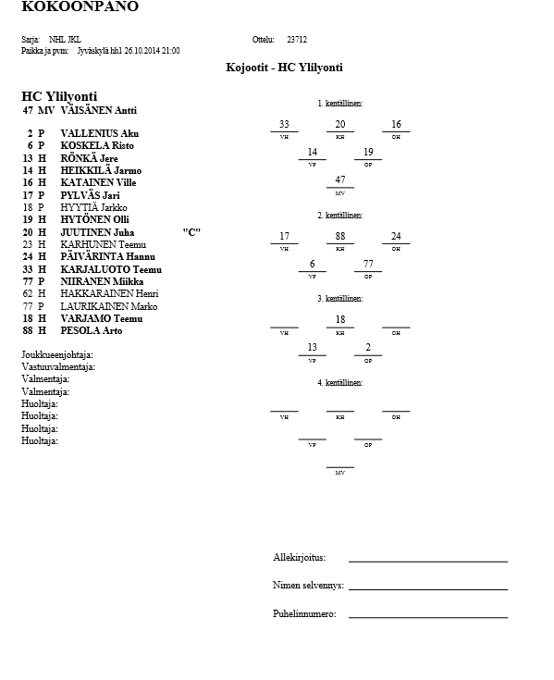
JOUKKUEEN PELAAJALUETTELO
Tulosta pelaajalista (t) valmiiksi mukaan
Tummennetut pelaajat ovat kokoonpanossa
Allekirjoita pelaajaluettelo ja anna se hyvissä
ajoin TiTua hoitavalle henkilölle

Slide 18
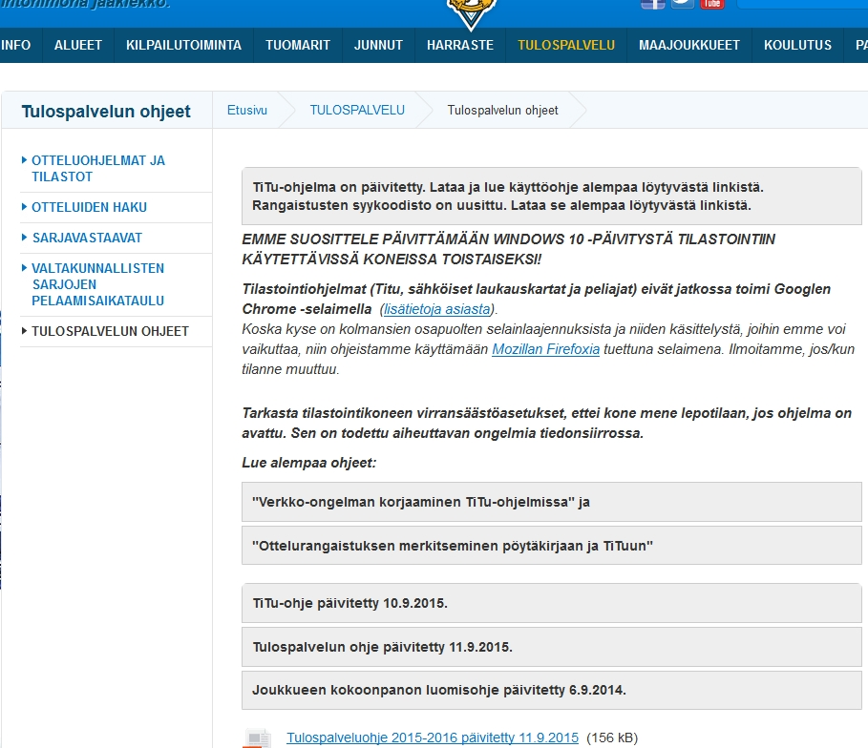
TILASTOINTI JA TULOSPALVELU TiTu ( 10.09.2015)
Tarkista aina uusin versio osoitteesta:
http://www.finhockey.fi/tulospalvelu/tulospalvelun_ohjeet/
Uusimman version näet päiväyksestä
HUOM !!! Älä käytä
WINDOWS 10 konetta tilastoinnissa
On suositeltavaa käyttää selaimena
MOZILLA FIREFOX

Slide 19
TILASTOINTI JA TULOSPALVELU (TiTu)
( Versio 1.000: 10.9.2015)
Tarkasta aina TiTun avauduttua sen versionumero alareunasta ja jos ei täsmää yllä olevaan, niin hae päivitetty ohje: http://www.finhockey.fi/tulospalvelu/tulospalvelun_ohjeet/
ETUKÄTEISVALMISTELUT
Päivitä selain viimeisimpään versioon selaimen omalla päivitystoiminnolla.
TiTu toimii parhaiten Windows-tietokoneessa. TiTu ei toimi tabletilla, emmekä toistaiseksi suosittele vaihtoehtoisia käyttöjärjestelmiä.
Internet Explorerin version 8 (tai aiempi) ja Google Chromen kanssa on todettu ongelmia, älä käytä niitä. Suosittelemme Firefoxia. Firefoxissa valitse yläpalkista ”Ohje” → ”Tietoja Firefoxista”, niin avaa sivun, jossa tarkistaa päivitykset (Firefoxin uusin versio on 9.9.2015: 40.0.3)
Asenna java tulospalvelun ohjesivuilla olevalla ohjeella:
http://www.finhockey.fi/tulospalvelu/tulospalvelun_ohjeet/

Slide 20
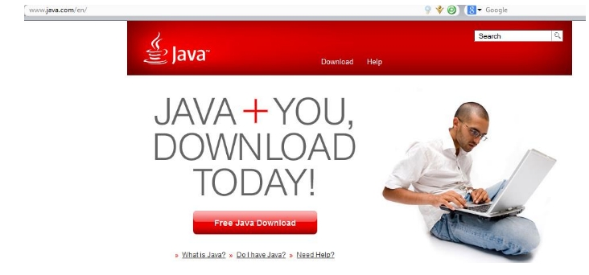
TILASTOINTI JA TULOSPALVELU (TiTu)
ETUKÄTEISVALMISTELUT
Asenna java osoitteesta: http://www.java.com/
- Voit testata onko Sinulla jo Java asennettuna ”Do i have Java” -linkistä
- Jos ei ole, paina ”Free Java Download”-napista, valitse ”Agree and Start Download” ja käynnistä ladattu tiedosto.
- Asennuksen alkaessa voit halutessasi
jättää asentamatta ”Ask.com”-navigointipalkin
poistamalla valmiiksi rastitetut ruudut
ennen asennuksen jatkamista.
- Asennus suoritetaan vain kerran
- Päivitykset tulee asentaa myös jatkossa

Slide 21
TILASTOINTI JA TULOSPALVELU (TiTu)
ENNEN OTTELUA
Kirjaudu ohjelmaan KOTIJOUKKUEEN tunnuksilla
osoitteessa: http://www.finhockey.fi/palvelut/palvelusivusto/
Valitse vasemmalta valikosta: ”Päivän ottelun kokoonpano ja tilastointi”, keskeltä pudotusvalikosta oikea sarja. Alle ilmestyy joukkueen pelit ja ottelupäivän mukaiseen peliin napit: ”Kokoonpano” Klikkaa sitä, jolloin alle tulee ”Tilastointi” ja sarjan tason mukaisesti muita valittavia nappeja.
Voit tarkastaa kokoonpanot painamalla kokoonpanot, jolloin alapuolelle sarjakokoonpanon viereen ilmestyy ottelukokoonpanot.
Järjestelmän ottelukokoonpanossa PITÄÄ OLLA JOKAISELLA PELAAJALLA PELIPAIKKA (MV/VP/OP/VL/KH/OL), KENTÄLLINEN JA PELINUMERO. Joukkueenjohtaja on ne siis syöttänyt ottelupäivänä ja kirjuri ne tarkastaa. Jos on eriäväisyyksiä, niin kirjuri selvittää joukkueenjohtajan kanssa oikeat merkinnät ennen ottelun alkua. TUOMAREITA EI SYÖTETÄ. JOUKKUEEN TOIMIHENKILÖITÄ EI SYÖTETÄ.
TiTuun pääsee painamalla ”Tilastointi”-nappia. Huomaa, että se avautuu uuteen sivuun ja joukkuesivusto jää avoimeksi selaimen toiseen ikkunaan. TiTu ei ole käynnistyttyään riippuvainen Joukkuesivuston avoinna olosta

Slide 22
TILASTOINTI JA TULOSPALVELU (TiTu)
Voit tarkastaa kotijoukkueen
kokoonpanon painamalla nappeja
alapuolelle peruskokoonpanon viereen
ilmestyy joukkueen ottelukokoonpano
Vierasjoukkueen kokoonpano näkyy kotijoukkueen tunnuksilla.
Ottelukokoonpanossa PITÄÄ OLLA JOKAISELLA PELAAJALLA
PELIPAIKKA (MV/VP/OP/VL/KH/OL), KENTÄLLINEN (1-4) JA PELINUMERO
Joukkueenjohtaja syöttää tiedot ajoissa ottelupäivänä, kirjuri tarkastaa.
Mikäli havaitaan eroja, kirjuri selvittää joukkueenjohtajan kanssa oikeat merkinnät ennen ottelun alkua.

Slide 23
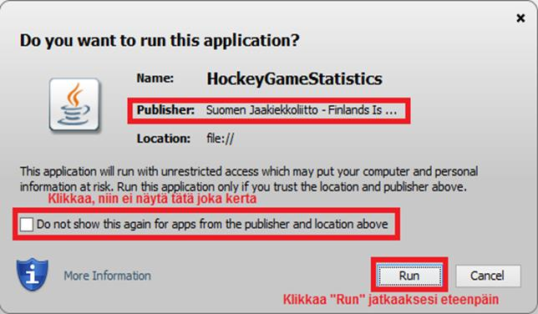
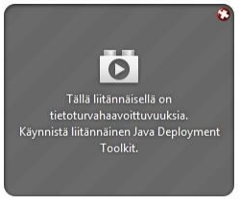
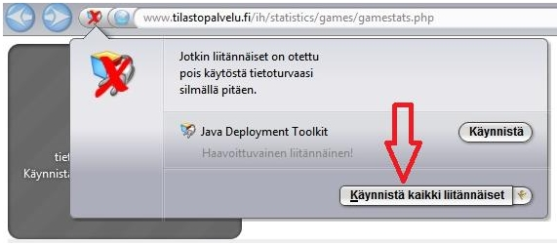
TILASTOINTI JA TULOSPALVELU (TiTu)
TiTu –näkymään saattaa tulla varoitus
-> Paina silloin ”Run”
Firefoxissa pitää vielä hyväksyä
selaimen suojausohitus
paina
Seuraavaksi ohjelma kysyy
Hyväksy painamalla

Slide 24
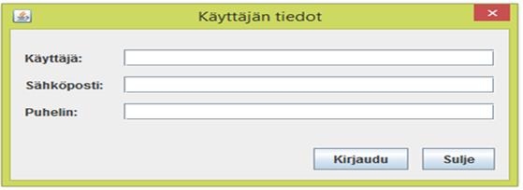
TILASTOINTI JA TULOSPALVELU (TiTu)
Kirjaudu ohjelmaan syöttämällä yhteystietosi. Käyttäjän nimi (etunimi sukunimi) tulostuu pöytäkirjaan kirjuriksi. Puhelinnumeroa voidaan käyttää kirjurin tavoittamiseksi ottelun aikana.
Pidä siis myös puhelimesi auki ja näkyvillä.
Klikkaa lopuksi ”Kirjaudu”.

Slide 25
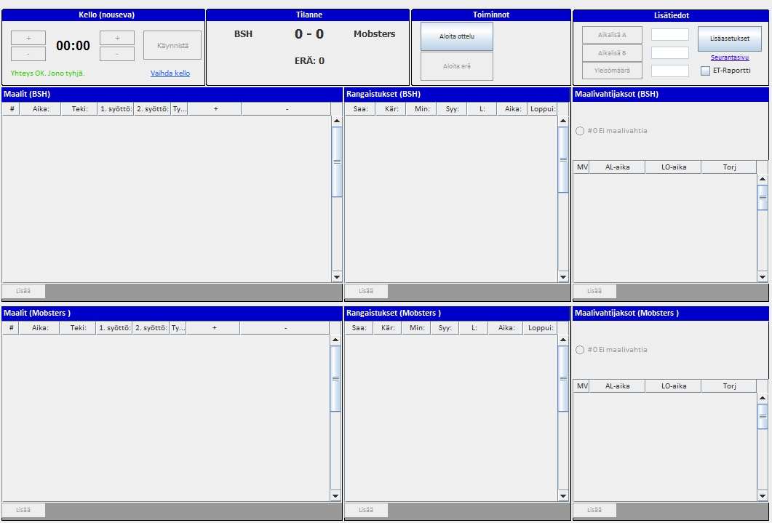
TILASTOINTI JA TULOSPALVELU (TiTu)
Tilastointi avautuu
ikkunaan, Päivän ottelun
Kokoonpano jää
avoimeksi selaimen toiseen
ikkunaan.
Voit muokata joukkueiden
kokoonpanoa tarvittaessa
kokoonpanosivulta.
Älä sulje TiTua!
Tallennettuasi muutokset
päivitä joukkue TiTun
oikeassa yläreunassa olevasta Lisäasetukset ->Päivitä kokoonpano –napista

Slide 26
TILASTOINTI JA TULOSPALVELU (TiTu)
Ottelutietojen syöttö
TiTu toimii myös internet-yhteyden katketessa
Pelikellon alla näkyy teksti vihreällä, kun yhteys on toiminnassa
Kun joukkueet ovat kentällä valmiina aloittamaan…
Paina ”Aloita ottelu”
Paina ”Aloita erä”
Seurannassa näkyy heti, että peli olisi alkanut, älä paina liian aikaisin

Slide 27
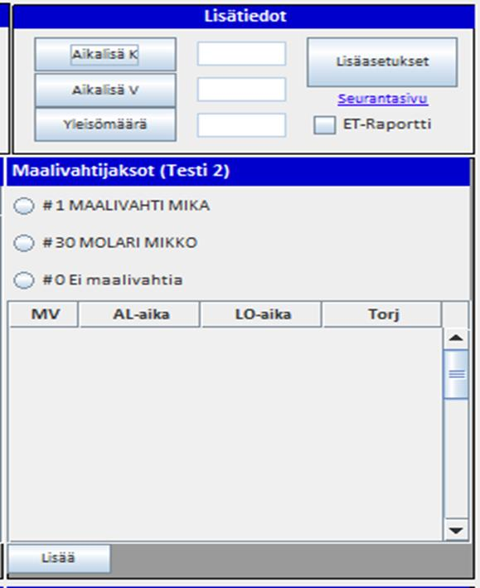
TILASTOINTI JA TULOSPALVELU (TiTu)
Valitse maalivahdit klikkaamalla
(Kello ei toimi muutoin)
Ei paineta ”Lisää”-nappia
Klikkaa suoraan nimeä
Esim. aloittava maalivahti on
#30 MOLARI MIKKO klikkaa
Jos MV vaihtuu, valitse oikeaan
aikaan uusi MV
Pelin käydessä ”lennossa”
MV pois tallentuu klikkauksella
Ei maalivahtia –kohdasta ->otteluseurannassa on reaaliajassa MV pois

Slide 28
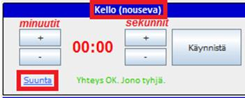
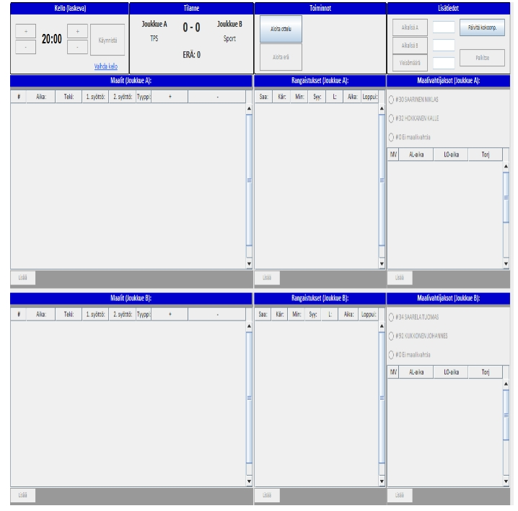
TILASTOINTI JA TULOSPALVELU (TiTu)
Käytä kelloa normaalisti
Voit muuttaa minuutteja
sekä sekunteja
+/- napeilla kellon käydessä
Et voi ylittää eräaikaa +/- napeilla
Kello on aina käytettävä erän loppuun
Voit vaihtaa kellon
Kulkusuuntaa painamalla

Slide 29
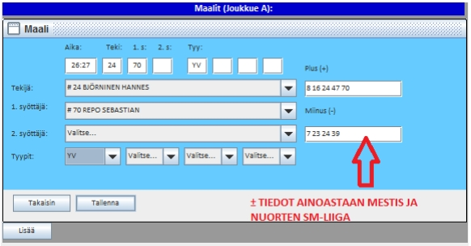
TILASTOINTI JA TULOSPALVELU (TiTu)
Maalien ja rangaistusten syöttö
Maalien ja rangaistusten syöttökentät aukeavat sekä kyseistä ruutua klikkaamalla että Lisää –napeista
Maalin syöttö
Tarkista aika
Syötä tuomarin ilmoittamat
Maalintekijä ja syöttäjä(t)
(YV, AV, TM, IM jne)
Tallenna
Ohjelma tarjoaa valmiina YV/AV-tilanteet, jos rangaistukset on syötetty oikein, sekä TM/IM, jos maalivahtien poisotot on syötetty oikein. Jos sarjassa on käytössä Plus-miinukset (ainoastaan Liiga, Mestis ja Nuorten SM-liiga), ne tulevat automaattisesti peliajanseurantaohjelmasta

Slide 30
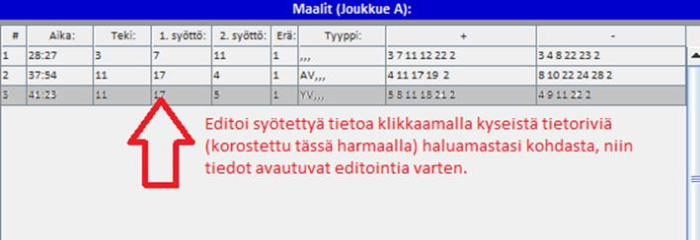
TILASTOINTI JA TULOSPALVELU (TiTu)
Maalien ja rangaistusten korjaaminen
Voit korjata maaleja tai rangaistuksia avaamalla tietorivin klikkaamalla
Rangaistuksen syöttäminen tapahtuu samalla tavalla kuin maalin…
Mestiksessä ja NSMLssa laitetaan rangaistuksen antava ET1 / ET2. Muissa sarjoissa ei tuomaritilastointia tehdä.

Slide 31
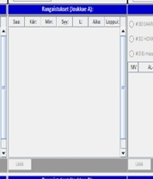
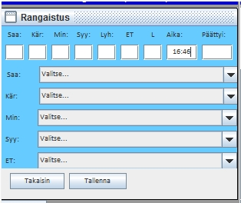
TILASTOINTI JA TULOSPALVELU (TiTu)
Avaa rangaistus napauttamalla ruutua
… tai paina ”lisää” –nappia
Valitse jäähyn saaja ja kärsijä (tarv)
syöttämällä numero
tai riippuvalikosta
Jäähyn pituus ja syy riippuvalikosta
(tai numeroin jos tiedät)
HUOM!! Vain NSML ja Mestis: valitse rangaistuksen antanut erotuomari (ET1/ET)
Tallenna ja jatka tilastointia

Slide 32
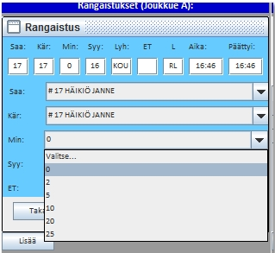
TILASTOINTI JA TULOSPALVELU (TiTu)
Rangaistuslaukauksen (= nollajäähy)
syöttäminen tapahtuu kuten normaalin
rangaistuksen…
Valitse pituudeksi 0 minuuttia joko syöttämällä
tai riippuvalikosta
Muista laittaa jäähyn syy
Tarkista että alkamisaika ja päättymisaika ovat
samat

Slide 33
TILASTOINTI JA TULOSPALVELU (TiTu)
Aika: Pelikellon aika katkolla, jolloin tuomari tulee rangaistuksen antamaan.
Saa(ja): Pelaaja, jolle rangaistus tuomitaan (kenttäpelaaja/maalivahti/toimihenkilö)
Kär(sijä): Pelaaja, joka sovittaa kyseisen rangaistuksen. Tulee Saaja-kentästä automaattisesti, vaihda jos toinen pelaaja kärsii rangaistuksen toisen puolesta.
Min(uutit): Tuomarin tuomitsema minuuttimäärä.
Syy: Rangaistuksen syy (joko minuuttimääräisesti tai pudotusvalikosta valittuna)
Lyh(enne): Rangaistuksen syyn lyhenne, joka tulostuu pöytäkirjaan (et voi editoida tätä muutoin kuin
vaihtamalla ”Syy”-kentän tietoa)
ET: Rangaistuksen tuominnut erotuomari (käytössä vain Liiga- ja Mestis-otteluissa, muilla ei)

Slide 34
TILASTOINTI JA TULOSPALVELU (TiTu)
L: rangaistuksen lisätieto. Vastaa pöytäkirjan L-kenttää.
Voit kirjoittaa siihen AINOASTAAN:
k = kumoutunut rangaistus
s = siirtynyt rangaistus (kelloon tuleva kolmas rangaistus, joka ei voi alkaa ennen kuin jompikumpi kahdesta aiemmasta pelikellossa olleesta rangaistuksesta päättyy. Huomioi myös korjata vastaavasti Alkaa-kenttä.
kr = käytösrangaistuksen (10 min) merkintä. Tulee automaattisesti laitettaessa 10 Min-kenttään.
pr = pelirangaistuksen (20 min) merkintä. Tulee automaattisesti laitettaessa 20 Min-kenttään.
Alkaa: Rangaistuksen varsinainen alkamisaika. Tulee normaalisti automaattisesti Aika-kentästä, mutta jos on tarvetta muuttaa muiden rangaistusten perusteella, niin se tehdään manuaalisesti. Muuttamalla tämän kentän tietoja, ohjelma korjaa ”Päättyi”-kentän ajan vastaamaan minuuttimääräistä rangaistusta.
Päättyi: Rangaistuksen päättymisaika, jonka järjestelmä laskee. (”Alkaa” + ”Min” = ”Päättyi”, poikkeus ottelurangaistus: Päättymisaika on viisi minuuttia myöhemmin kuin alkamisaika). Yleensä ei siis tarvitse puuttua koko kenttään. Kaikki rangaistukset päättyvät viimeistään ottelun päätökseen, jonka järjestelmä hoitaa automaattisesti silloin.

Slide 35
TILASTOINTI JA TULOSPALVELU (TiTu)
Rangaistuksien syötön voi tehdä sekä näppäimillä että pudotusvalikosta. RANGAISTUKSET SYÖTETÄÄN AINA ANTOAJAN MUKAAN.
Kumoutuvissa rangaistuksissa syötetään käsin K-kirjain ”L-sarakkeeseen”. Rangaistuslaukauksen aiheuttaneen rikkeen voi syöttää joko numerolla 0 tai pudotusvalikosta ”RL”. Ottelurangaistus on numeroarvoltaan 25 tai pudotusvalikossa ”OR”.
Pudotusvalikoista voit valita myös 2+2, 2+10 ja 5+20. Näitä yhdistelmärangaistuksia ei voi tehdä numerovalinnoilla ylärivillä, AINOASTAAN pudotusvalikosta.
HUOM! Pudotusvalikko tekee yhdistelmärangaistuksissa saman syykoodin molempiin rangaistuksiin (sääntökirjan mukaisesti), joten ole tarkkana, mitä tuomari tuomitsee.
Esimerkiksi 2 min kampituksesta ja 10 min epäurheilijamaisesta käytöksestä: ei sama syy molemmissa.
Voit käyttää yhdistelmävalikkoa, mutta muista korjata käytösrangaistuksen syy.
TiTu lisää toisen pienen rangaistuksen, 10min tai 20 min rangaistuksen suoraan

Slide 36
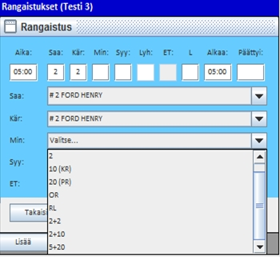
TILASTOINTI JA TULOSPALVELU (TiTu)

Slide 37
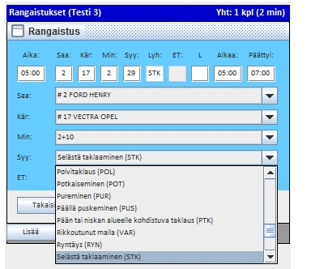
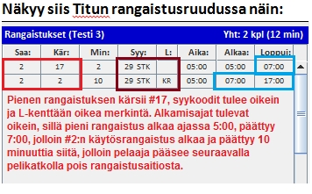
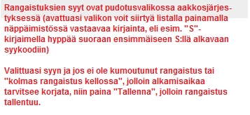
TILASTOINTI JA TULOSPALVELU (TiTu)

Slide 38
TILASTOINTI JA TULOSPALVELU (TiTu)
Koska jääkiekko on monitahoinen peli moninaisine sääntöineen, ei kaikkia poikkeuksia voida mitenkään ottaa huomioon ja ohjelmallisesti pakottaa kirjuri tiettyyn merkintään ilman poikkeusta, joten käyttäjän on aina tarkastettava järjestelmän tarjoamat tiedot ennen tallennusta.
Tämän vuoksi järjestelmässä voidaan muokata kaikkia tallennuksia, jotta ottelutapahtuma voidaan kirjata pöytäkirjaan juuri siten, kuin ottelu on edennyt.

Slide 39
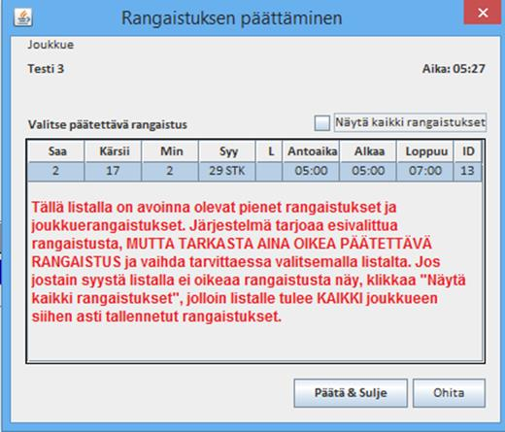
TILASTOINTI JA TULOSPALVELU (TiTu)
YLIVOIMAMAALI JA RANGAISTUKSIEN PÄÄTTÄMINEN
Järjestelmä avaa ruudun, josta voit valita päätettävän rangaistuksen:
Valitse vain oikea rangaistus ja paina ”Päätä & Sulje”, niin järjestelmä vaihtaa päätösajan.

Slide 40
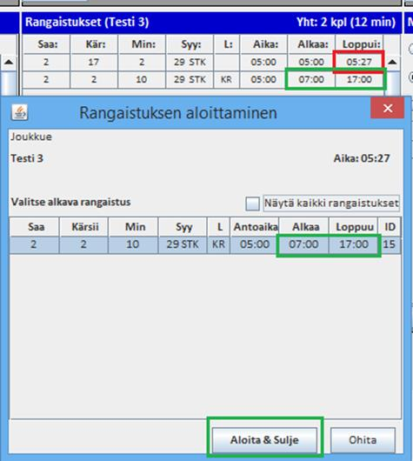
TILASTOINTI JA TULOSPALVELU (TiTu)
YLIVOIMAMAALI JA RANGAISTUKSIEN PÄÄTTÄMINEN
Jos kyseiseen YV-maalin päättyvä rangaistus vaikuttaa muihin tuomittuihin rangaistuksiin (esim. yhdistelmärangaistukset, tai siirtyvät rangaistukset), niin järjestelmä avaa uuden ”Rangaistuksen aloittaminen”-ikkunan:
Valitse oikea alkava rangaistus ja paina ”Aloita & Sulje”, jolloin järjestelmä korjaa alku- ja loppuajat vastaavasti.

Slide 41
TILASTOINTI JA TULOSPALVELU (TiTu)
Maalien, rangaistusten ja aikalisien aikoja muuttaessa tunnistaa minuuttien ja sekuntien väliin välimerkiksi pilkun,
pisteen, kaksoispisteen ja puolipilkun.
Epäonnistunut rangaistuslaukaus merkitään RL0 (kuten aiemminkin). Jos teet virheellisen RL0-merkinnän onnistuneen rangaistuslaukauksen (RL) sijaan, RL0-merkintää ei voi muuttaa. Poista se ja tallenna uudelleen RL -merkinnällä.
Muista aina tallentaa myös RL-tilanteen aiheuttanut rangaistus (0 min).
Ohjelma tarkistaa pelaajien määrän maaliajassa ja tarjoaa tilanteen mukaan YV/YV2/AV/AV2/IM/TM-tilanteita. Tarkista että ovat oikein ja korjaa tarvittaessa. Jos editoit aikoja, ole tarkkana.
Rangaistukset syötetään samoin kuin ennenkin. Sarakkeet toimivat sekä näppäimillä että pudotusvalikosta
Kumoutuvissa rangaistuksissa syötetään käsin K-kirjain ”L-sarakkeeseen”
Rangaistuslaukauksen 0 min -rangaistuksessa L-sarakkeeseen tulee kirjoittaa ”RL”
Tarkasta rangaistusten loppuajat ja editoi tarvittaessa
Erän päätyttyä paina ”Lopeta erä” ja syötä maalivahdin torjunnat.
TARKISTA KAIKKI MERKINNÄT/AJAT!
Varsinkin, jos MV on vaihdettu/ollut poissa. Maalivahtijaksoissa tulee olla sekunnilleen koko erän ja ottelun
kattava jatkumo ilman puuttuvia tietoja tai päällekkäisyyksiä:

Slide 42
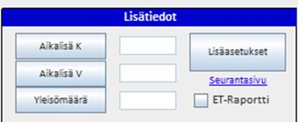
TILASTOINTI JA TULOSPALVELU (TiTu)
ERÄN ALUSSA:
Tarkista ennen uuden erän aloittamista ENSIN MAALIVAHDIT, sen jälkeen paina ”Aloita erä”-nappia
Älä paina ”lisää” –nappia, MV-jakson alku tallentuu saman tien automaattisesti.
ERÄN LOPUSSA:
Tallenna erän ottelutapahtumat
ÄLÄ KÄYTÄ KELLOA OTTELUN LOPPUUN, JOS TIEDÄT, ETTÄ PUUTTUU MAALEJA!
Aikalisän syöttöön riittää, että klikkaat oikeaan aikaan oikean joukkueen nappia. Jos merkitset vahingossa väärälle joukkueelle, pyyhi väärästä aika yli ja tee oikeat merkinnät ja jatka peliä.
TALLENNA YLEISÖMÄÄRÄ klikkaamalla ”Yleisömäärä”-nappia, jolloin tekstikenttä aktivoituu, johon voit
luvun syöttää

Slide 43
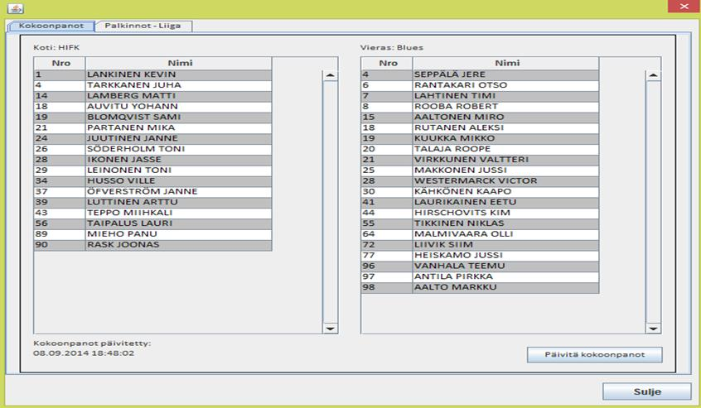
TILASTOINTI JA TULOSPALVELU (TiTu)
Jos ottelun aikana tarvitsee muuttaa pelaajakokoonpanoa Palvelusivustolla, niin tallenna muutokset siellä ottelukokoonpanoon ja päivitä TiTu painamalla ”Päivitä kokoonpanot”. Tarkasta, että on päivittynyt ennen kuin jatkat tilastointia.

Slide 44
TILASTOINTI JA TULOSPALVELU (TiTu)
Ottelun ratketessa normaalilla peliajalla:
TARKISTA LOPPUTULOS
Paina ”Lopeta erä”
Torjunnat eivät tule automaattisesti
Jos joudut odottamaan tallenna nollat molemmille
Tarkasta että lopputulos on oikein
Paina ”Tallenna lopputulos”
Syötä maalivahtien torjunnat ne saatuasi
Jos saat torjunnat heti, tallenna ne ensin ja sitten paina ”Tallenna lopputulos”
Tarkista ettei torjunnat ole merkitty 0 -maalivahdille (tyhjä maali)
Ottelun ollessa ajassa 60:00 tasan jatkoaika –otteluissa
Lopeta erä ja tallenna 3. erän torjunnat
Jatkoajan alkaessa tarkista maalivahdit ja aloita jatkoaika
Jos tulee jatkoaikamaali tallenna maali normaalisti. Paina ”Lopeta erä”, tallenna torjunnat ja Tallenna lopputulos”
kun torjunnat saa heti. Jos kestää: lopputulos tallennetaan ensin ja torjunnat myöhemmin

Slide 45
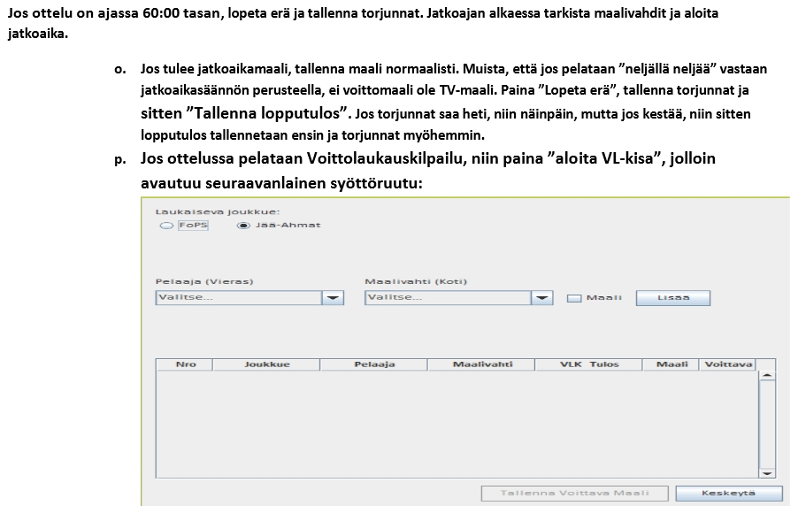
TILASTOINTI JA TULOSPALVELU (TiTu)

Slide 46
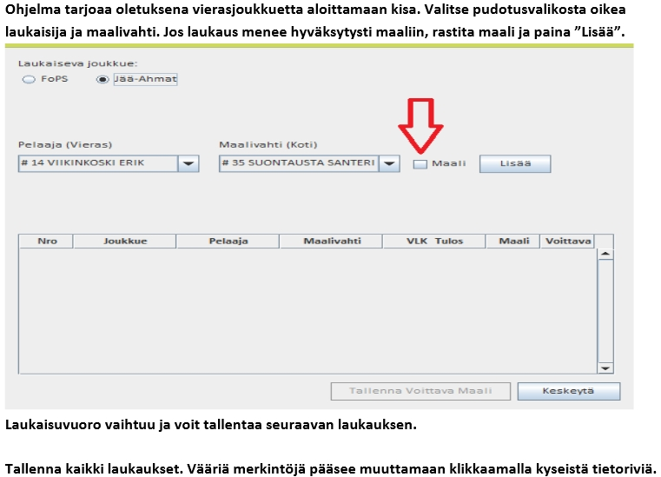
TILASTOINTI JA TULOSPALVELU (TiTu)

Slide 47
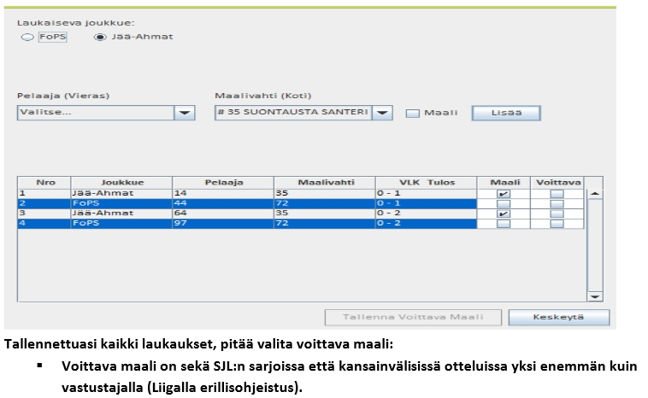
TILASTOINTI JA TULOSPALVELU (TiTu)

Slide 48
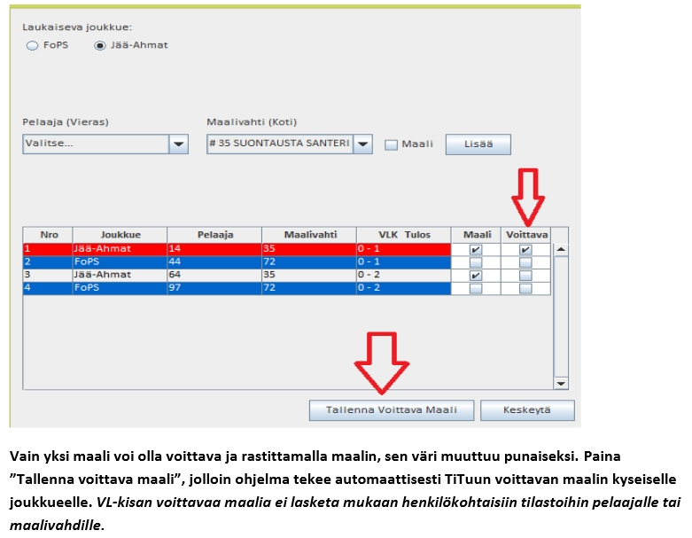
TILASTOINTI JA TULOSPALVELU (TiTu)

Slide 49
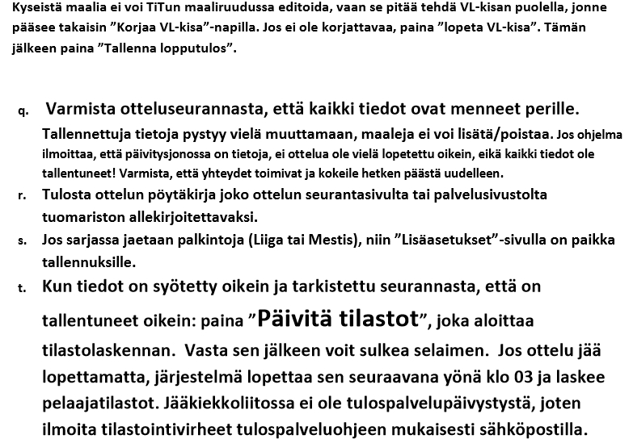
TILASTOINTI JA TULOSPALVELU (TiTu)

Slide 50
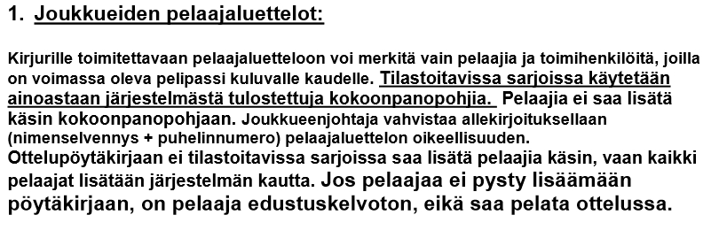
TILASTOINTI JA TULOSPALVELU (TiTu)

Slide 51
TILASTOINTI JA TULOSPALVELU (TiTu)

Slide 52
TILASTOINTI JA TULOSPALVELU (TiTu) Kiitoksia kaikille! Kouluttajasi yhteystiedot löydät KESKIMAAN ALUEEN sivuilta Jukka Bärlund 0400-646 807 jukka.barlund@elisanet.fi

